Slide 1
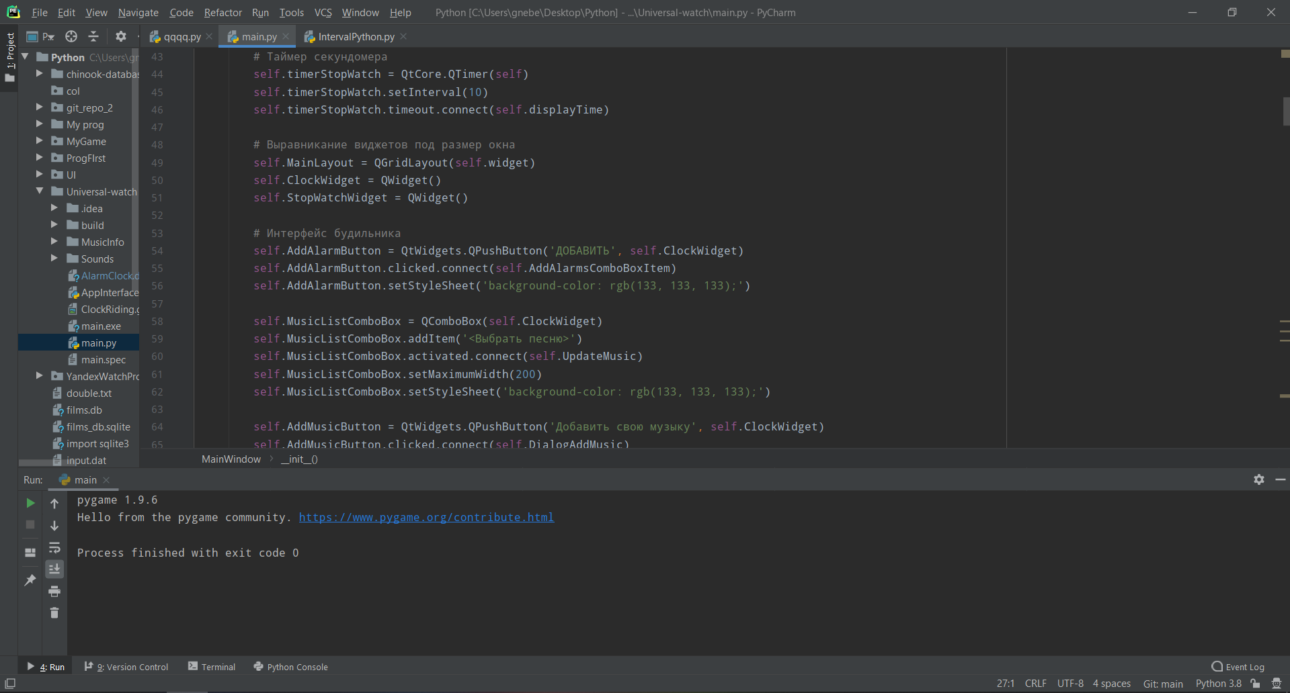
Универсальные часы
Гнебедюк Алексей Сергеевич

Slide 2
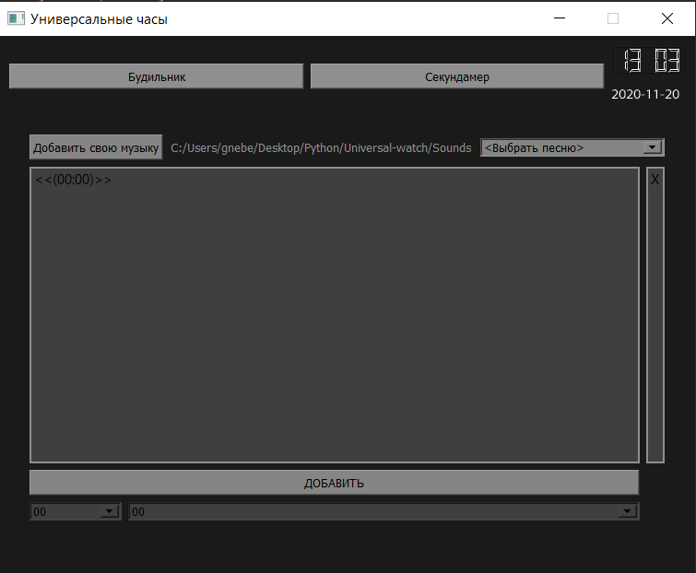
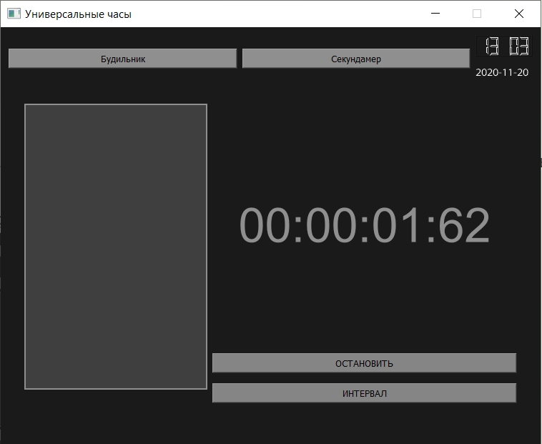
Универсальные часы
Мой проект это универсальные часы в которых можно узнать время и дату, поставить будильник и воспользоваться секундомером.

Slide 3




Используемые библеотеки

Slide 4
Выводы по работе
Мою программу можно расширять множеством способов. Например добавив:
- Таймер
- Часовые пояса
- Сортировку будильников от 00:00 до 23:59
- Улучшенный интерфейс
- Возможность воспроизводить не только mp3

